Slide 1
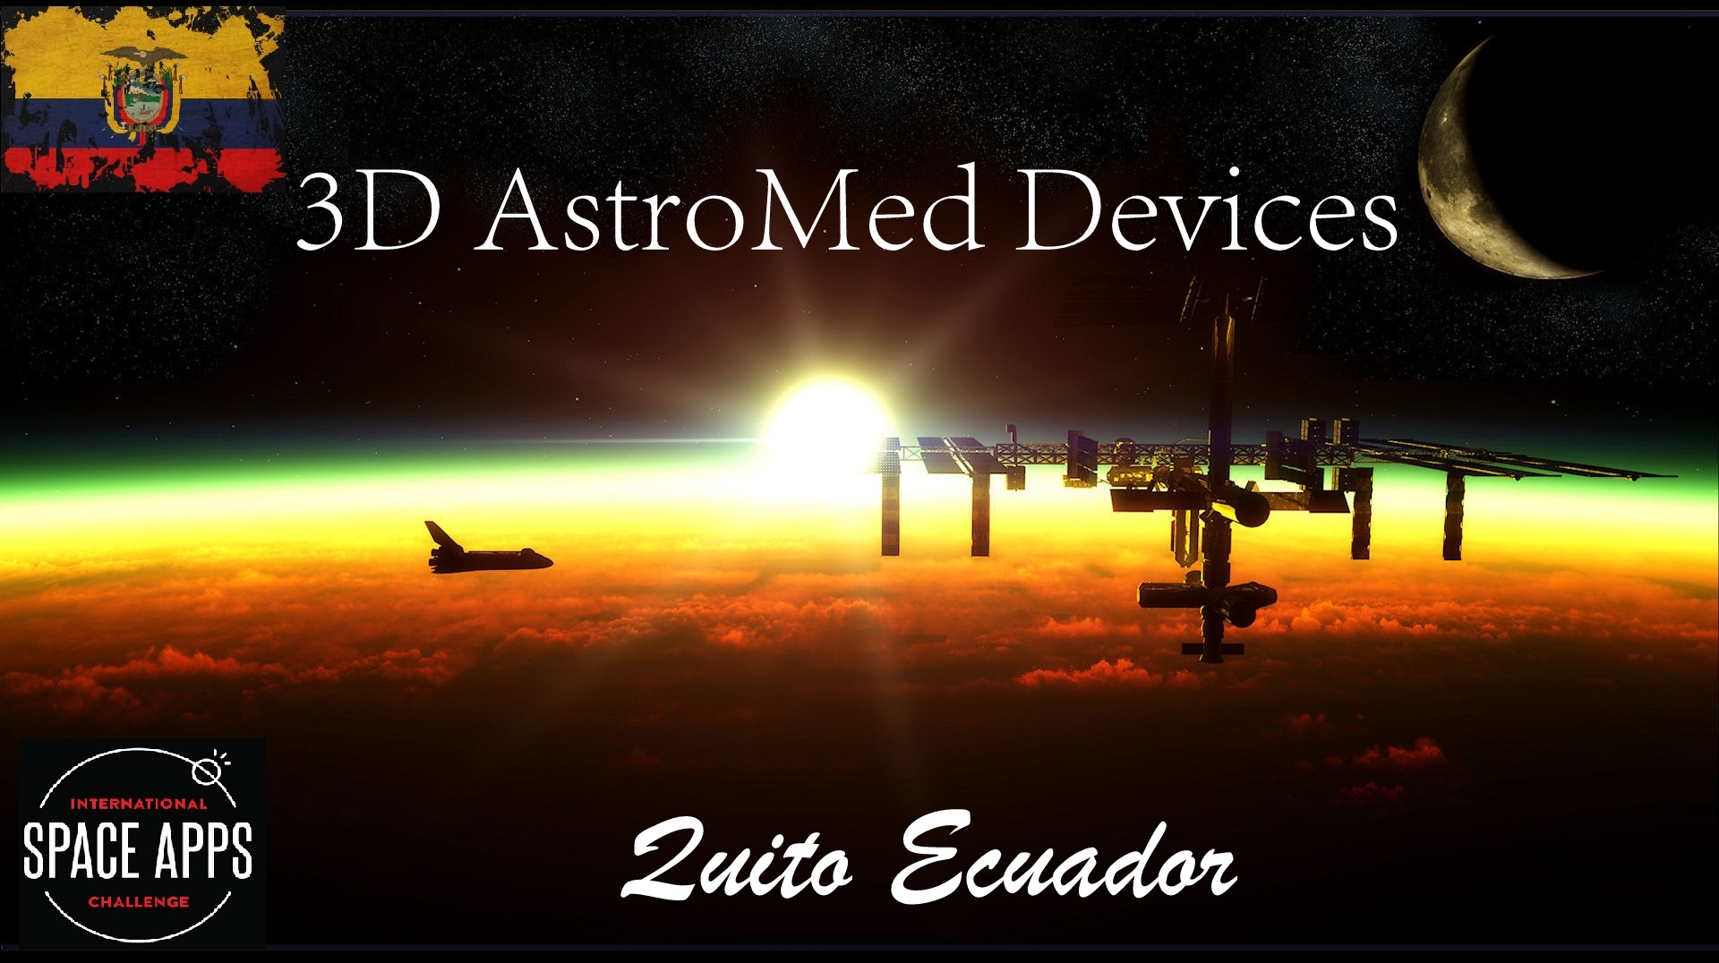

Slide 2
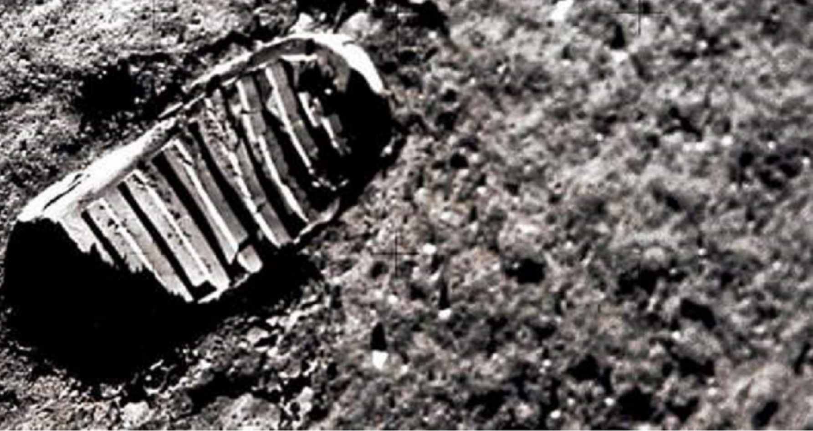
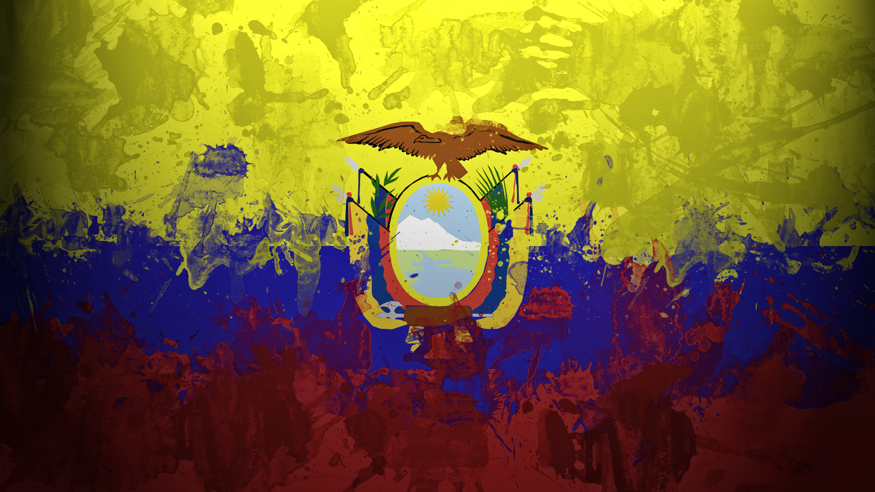
Oswaldo Echeverría
Andrés Naez
Patricio Sáenz
Kerly Delgado
Ricardo Merchan

Slide 3
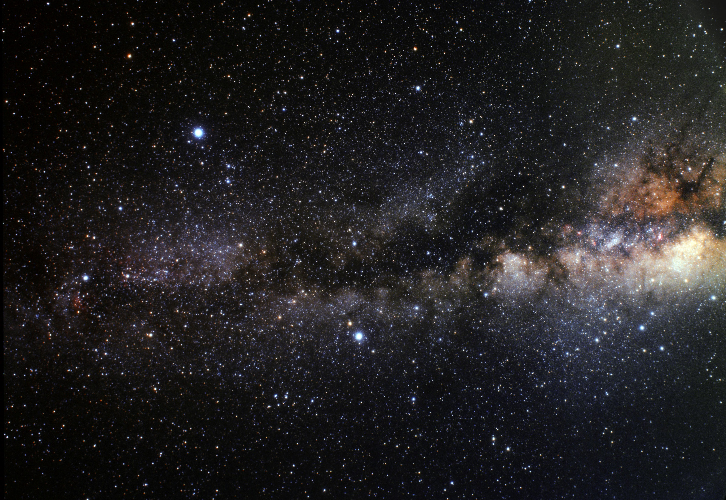
CHALLENGE
Los tripulantes que viajan largas distancias de la Tierra no pueden correr a la clínica local de emergencias cuando consiguen una fiebre o se rompen un hueso. Las agencias espaciales proporciona un kit médico para las misiones, por lo que en circunstancias de emergencia, los miembros de la tripulación pueden cuidar de sí mismos. La tecnología de impresión 3D puede ser una manera de ayudar a proporcionar esta atención a los miembros de la tripulación a misiones de larga duración. Necesitamos su ayuda modelar dispositivos médicos que no sólo serán útiles en el espacio, sino también para las situaciones salud medicina remotos de la Tierra.

Slide 4
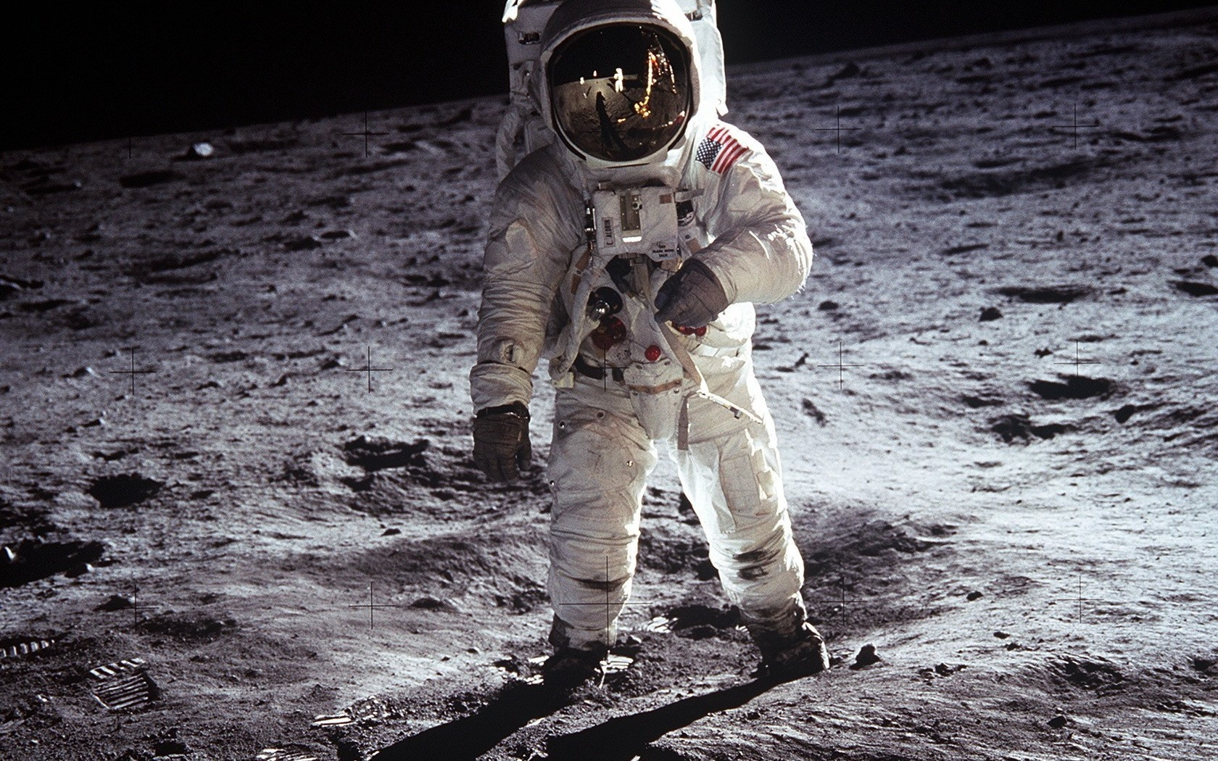
Análisis del Problema
Función de Cada instrumento Médico
Jeringa: inyectar medicamentos
Fórceps: Sostener y/o mantener
Bisturí: Cortar con precisión
Vendas elástica: sostener y presionar
Vendas: Proteger y Aislar
Cuello Corsé: inmovilizar y sostener el cuello
Aspectos Limitantes
Espacio Físico
Gravedad
Método de Producción
Recursos
Peso
Tamaño
Costo
Tiempo

Slide 5
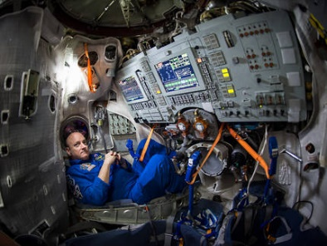
Resolución del Problema

Slide 6
